Slide 1

Báo cáo thực hành OOP
GVHD: Lê Đức Hậu

Slide 2
Nhóm 14.1
Họ và tên | MSSV
Nguyễn Ngọc Trường Xuân | 20225958
Nguyễn Hoàng Tùng | 20225948
Nguyễn Xuân Khuê | 20225643
Ngô Quang An Khánh | 20204991
Lê Trường Giang | 20205077
2
Notes:
2

Slide 3

Mục Lục
I.Giới thiệu đề tài
II.Công nghệ sử dụng
III.Biểu đồ Use Case
IV.Thiết kế lớp và cơ sở dữ liệu
V.4 đặc tính OOP
VI.Demo
3
Notes:
3

Slide 4

I. Giới thiệu đề tài
Notes:
4

Slide 5

Đây là một phần mềm quản lý dành cho các khách sạn hoặc nhà nghỉ sử dụng cho mục đích kinh doanh của mình.
5
Notes:
5

Slide 6

Quản lý phòng
Quản lý thiết bị
Đặt và đặt phòng
Quản lý dịch vụ
Quản lý nhân viên
Thống kê doanh thu

Slide 7

II.Công nghệ được sử dụng
Notes:
6

Slide 8



II.Công nghệ được sử dụng
Notes:
6

Slide 9

III.Biểu đồ Use Case
9

Slide 10
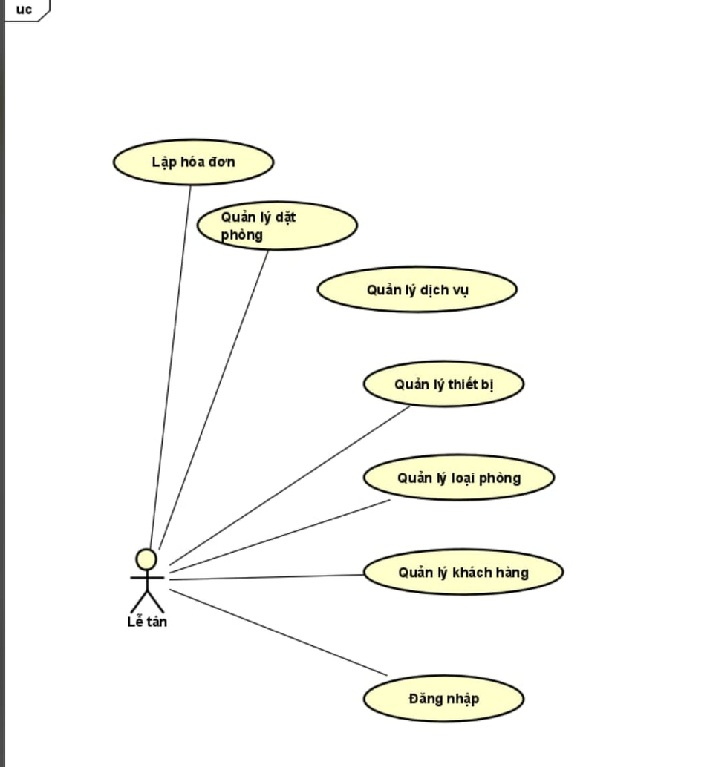
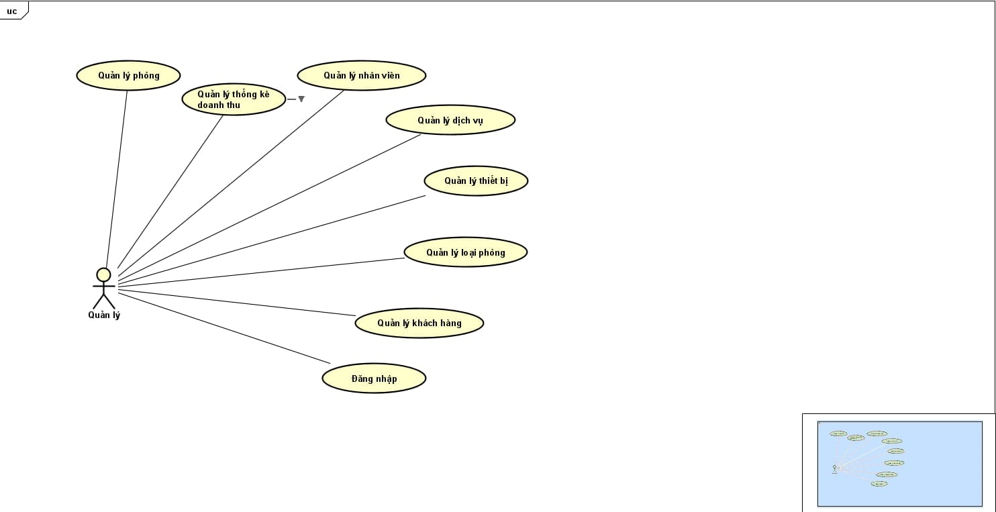
Usecase dành cho các tác nhân
Usecase dành cho tác nhân ‘Lễ Tân’
Usecase dành cho tác nhân ‘Quản Lý’

Slide 11

IV.Thiết kế lớp
& cơ sở dữ liệu

Slide 12
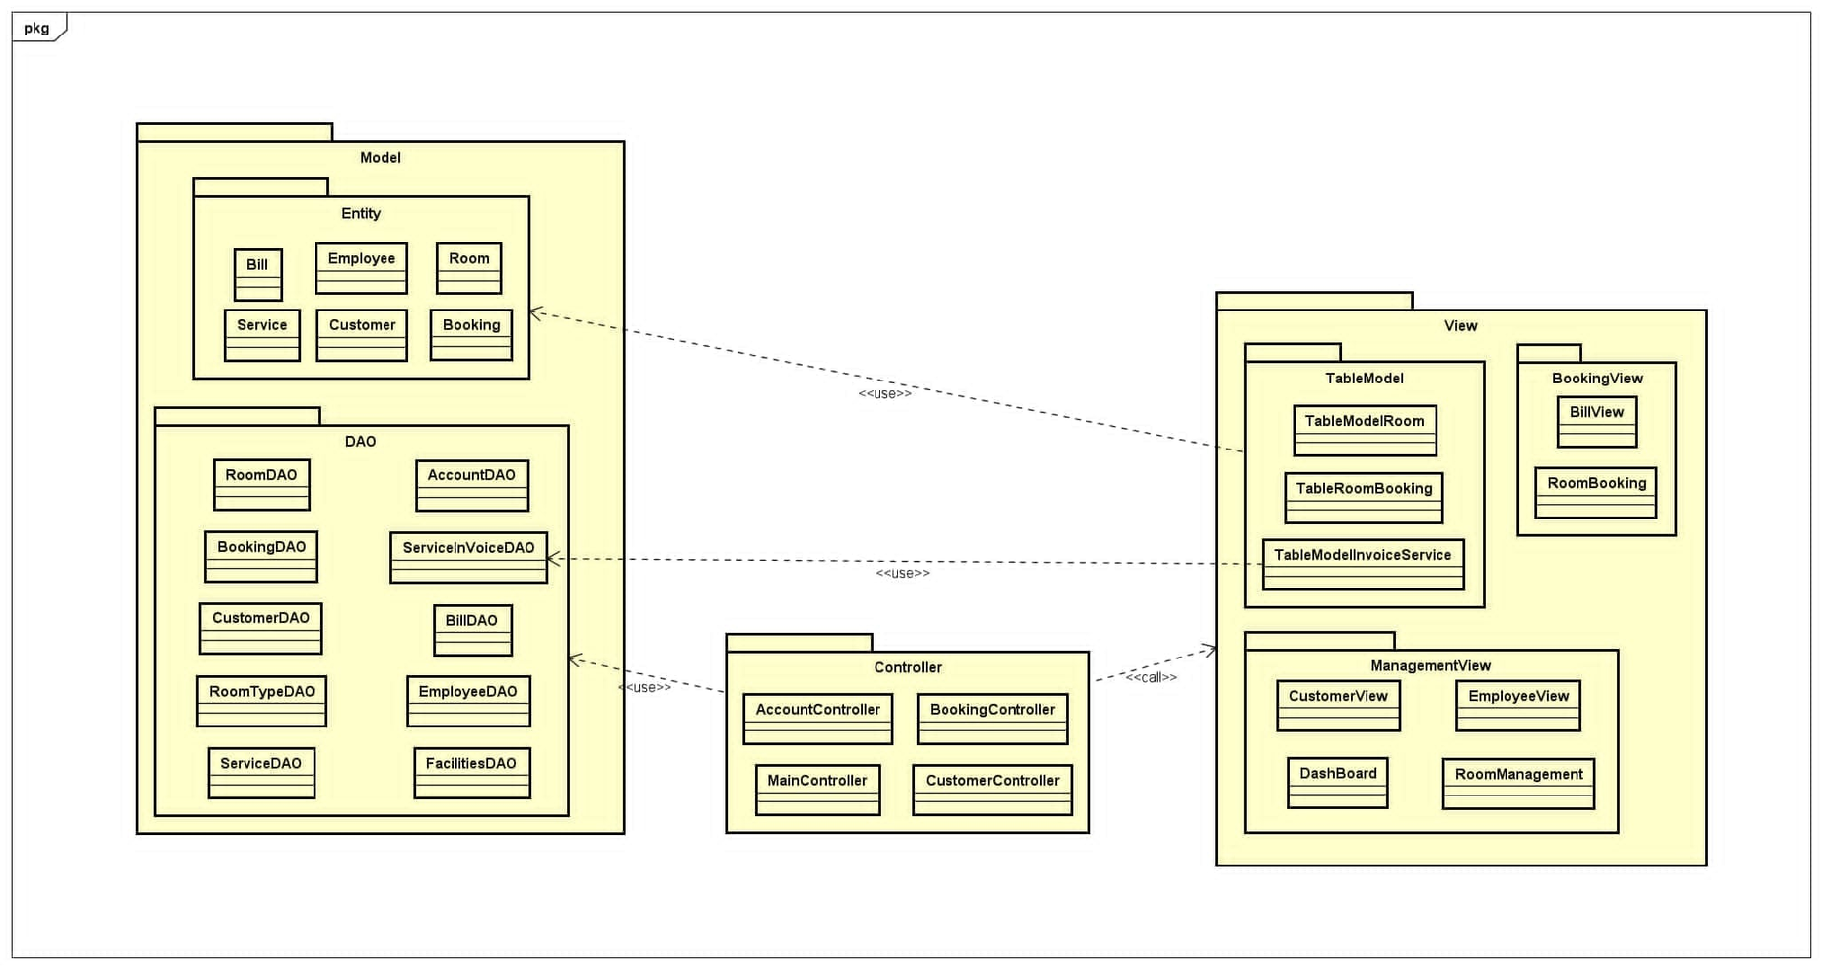
Sơ đồ gói

Slide 13
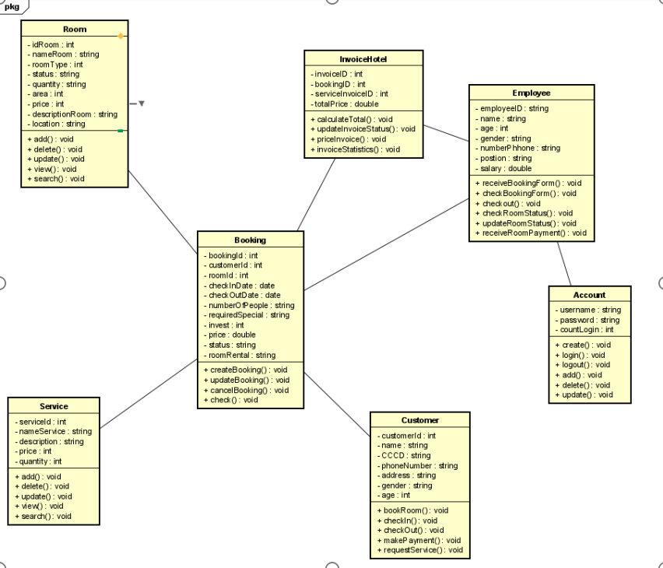
Sơ đồ lớp quản lý khách sạn

Slide 14
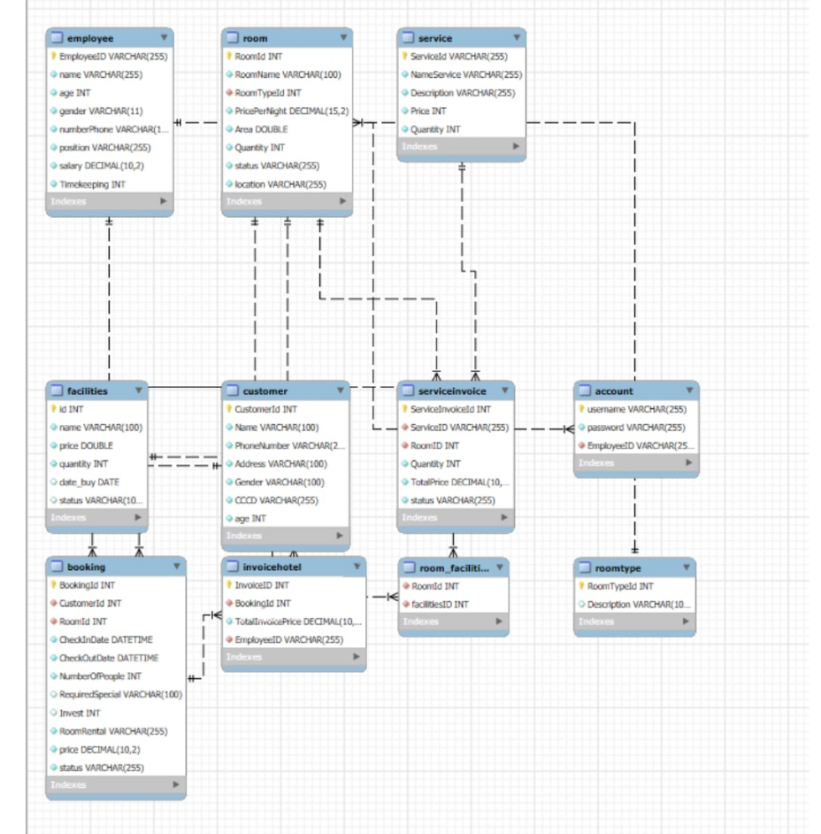
Bảng thiết kế cơ sở dữ liệu

Slide 15

V.4 đặc tính OOP

Slide 16
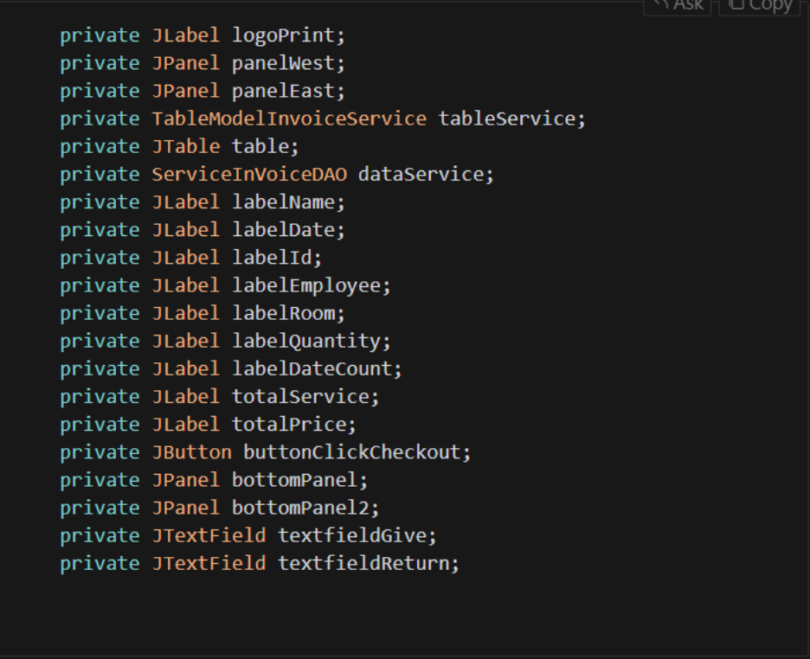
Tính đóng gói (Encapsulation)

Slide 17
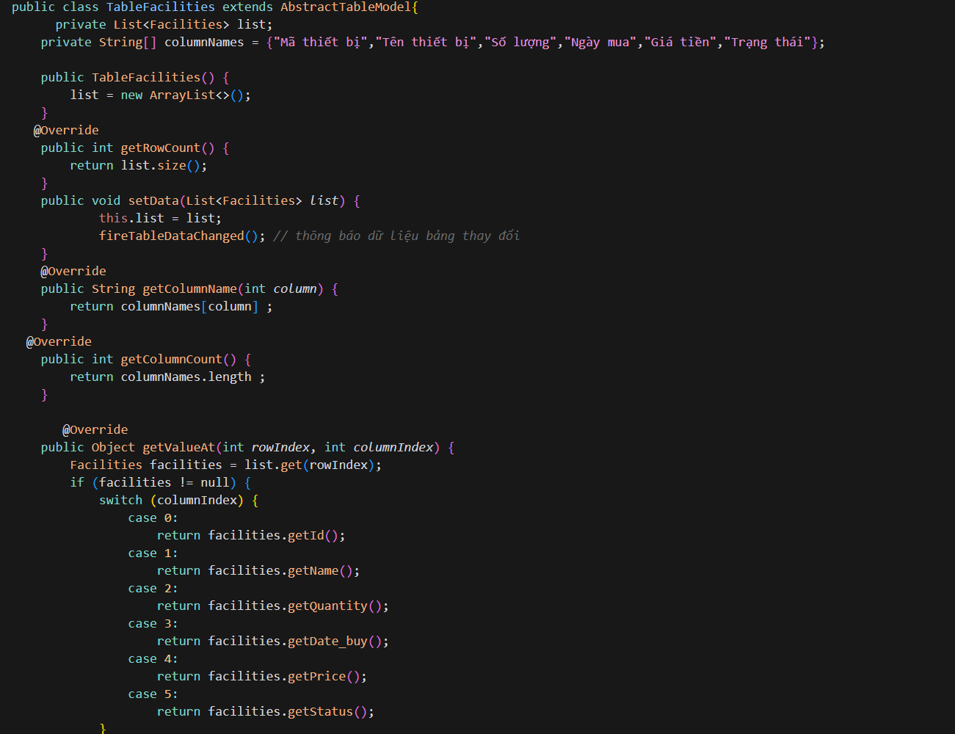
Tính kế thừa (Inheritance)

Slide 18
Tính trừu tượng (Abstraction)

Slide 19
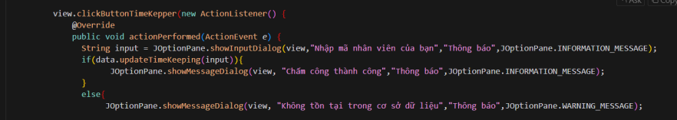
Tính đa hình (Polymorphism)

Slide 20

VI.Demo

Slide 21

Notes:
21

